Slide 1
Swtech beadandó feladatunk
Csapatnév: Devsomnia
Tagok:
-Bordás Milán -Kriston Ádám
-Kamarás Erik
-Pogácsás Benedek -Bártfai Bálint

Slide 2
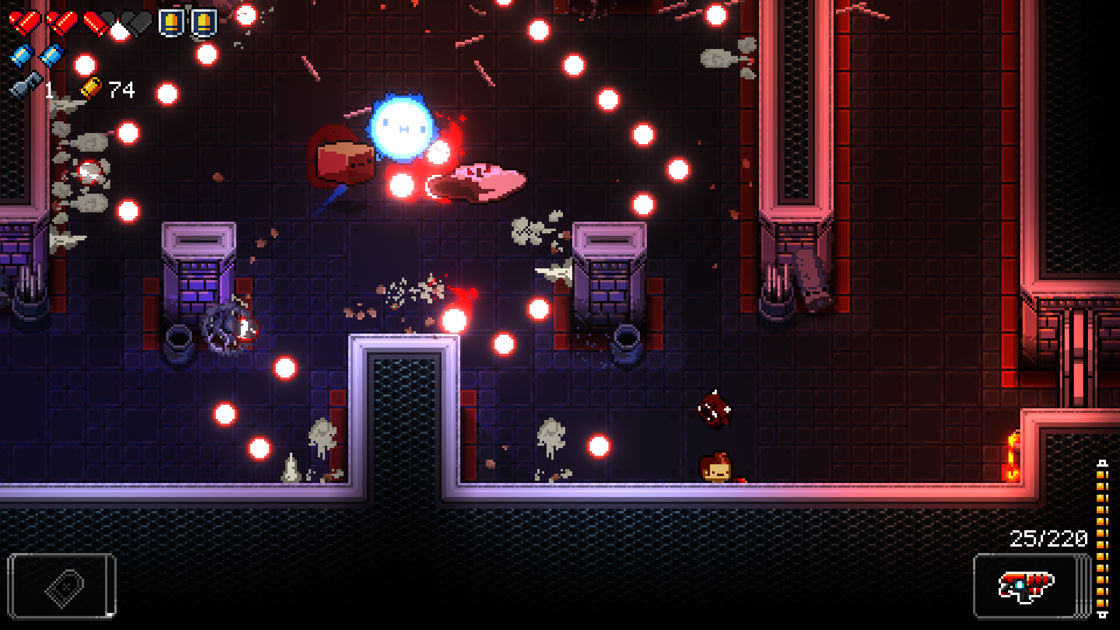
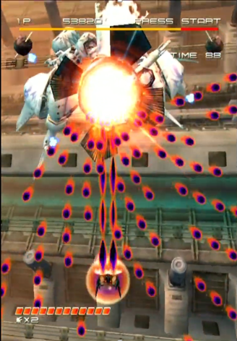
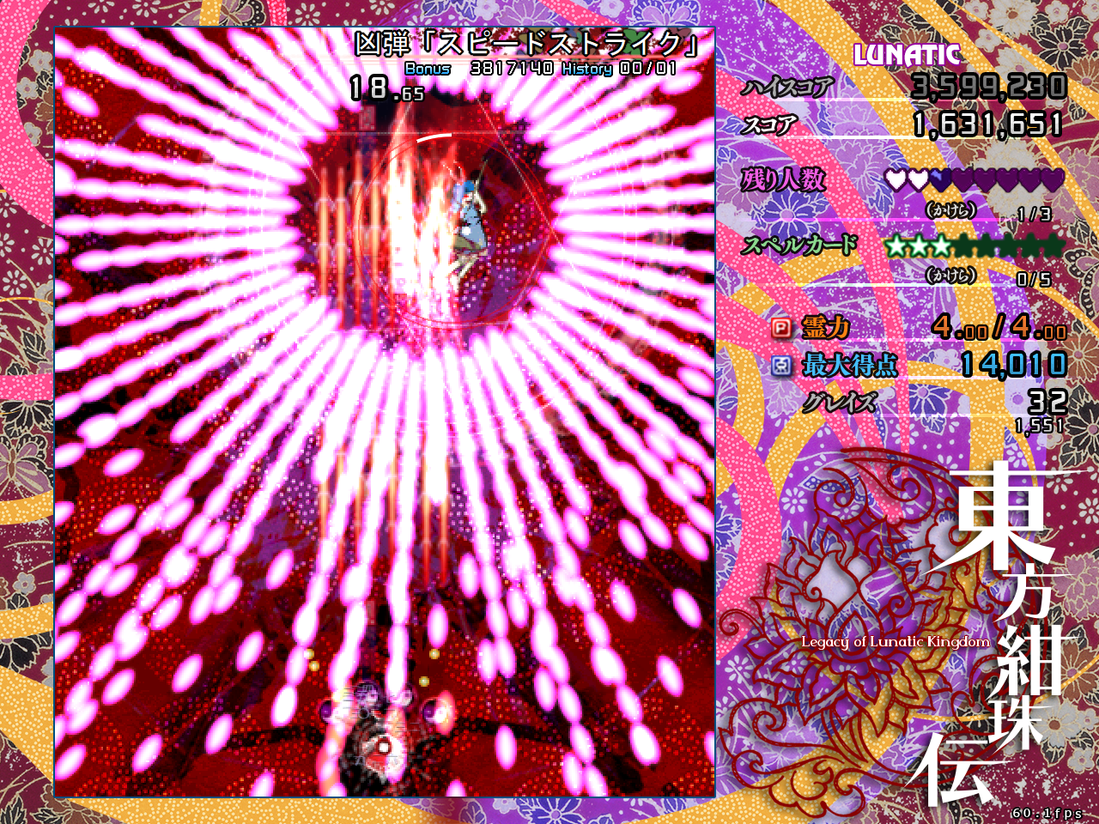
Mi az a bullet hell?
Enter the gungeon
Ikaruga
Eredetileg a „Shoot 'em up” játéktípusból eredendő mellék-műfaj.
Attól bullet hell hogy az egyszerre képernyőn lévő töltények (bulletek) számától úgy érezheted magad mintha a pokolba lennél
*wikipedia
Touhou Kanjuden ~ Legacy of Lunatic Kingdom

Slide 3

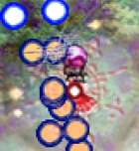
Mi a fontos?
Elenség L
Te J
A karakterek és a töltények tisztán láthatóak és különbözőek
Pontosan megállapítható legyen mikor ütközik két test
A mozgás/irányítás precizitása
Töltény N
Közel mi?

Slide 4
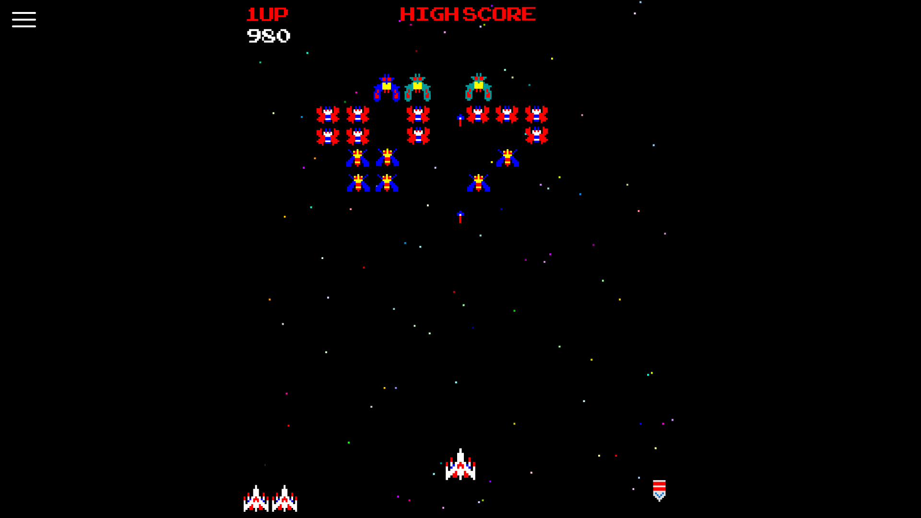
Mi a cél?
Például a „Galaga” nevű árkád játék:
Egy elvi alapon működőképes bullet hell játék elkészítése
Működő pontlista és menü
A játékot Monogame-ben készítjük ami egy nyílt C# framework
Spirális modellt alkalmazunk (terv-prototipus-áttekintésQ)

Slide 5
Köszönjük a figyelmet!

